Slide 1
Отчет по проекту для воспитанников старшей группы по духовно-нравственному воспитанию дошкольников «Добрая сказка»
Подготовили:
Паньшина Надежда Николаевна
Белоусова Ася Дмитриевна

Slide 2
Участники проекта:
Актуальность
Сказка способствует формированию у детей нравственных понятий, играет большую роль в эстетическом развитии, учит прекрасному в жизни и природе. Посредством сказки происходит эмоциональное очищение ребенка. Пережив чувства героя, он идентифицирует их у себя, таким образом, очищая то, что у него накопилось.
Проблема
Многие родители иногда недооценивают роль сказки в формировании личности ребенка.
Дети старшей группы, воспитатели, родители
Продолжительность
Краткосрочный (1 месяц)
Тип проекта
Творческий

Slide 3
Цель проекта
формирование познавательного интереса к сказке, способного формировать эмоциональный интеллект дошкольника.
Задачи
Образовательные:
- знакомить с народными и авторскими сказками;
- уметь передавать содержание сказки;
- заложить основы умения анализировать и понимать себя и собственное поведение, управлять эмоциями, при этом адекватно осознавая свои и чужие достоинства и недостатки;
Развивающие:
- формировать интерес к книге;
- формировать потребность в чтении сказок;
- развивать коммуникативные умения;
- содействовать развитию мотивационной сферы: стремление подражать положительным героям;
- развивать воображение, фантазию, мышление;
Воспитательные:
- воспитывать уважение и любовь к сказкам;
- воспитывать навыки доброжелательного, внимательного, заботливого поведения;
- воспитывать бережное отношение к книгам.

Slide 4
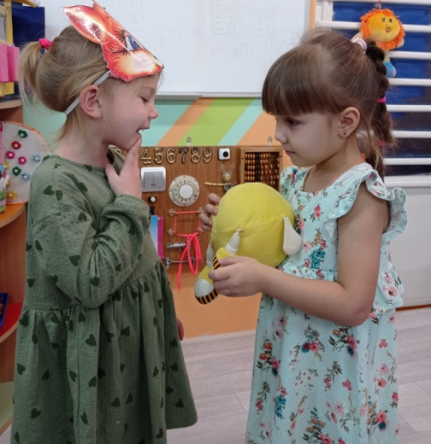
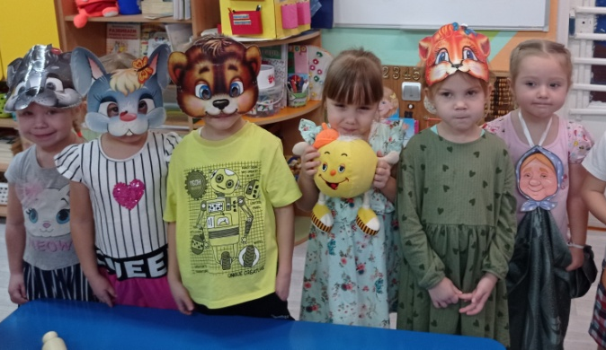
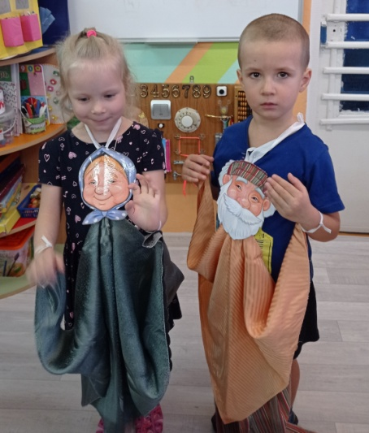
1 неделя (1.03 – 10.03)
Первая неделя была посвящена Русским народным сказкам.
Прведена беседа «Что такое сказка?», чтение: «Заяц-хвастун» обр. О. Капицы; «Жар-птица», обр. А.Н. Афанасьева; «Царевна-лягушка» обр. М. Булатова; «Хаврошечка», обр. А. Н. Толстого. Организована инсценировка сказки «Колобок».

Slide 5
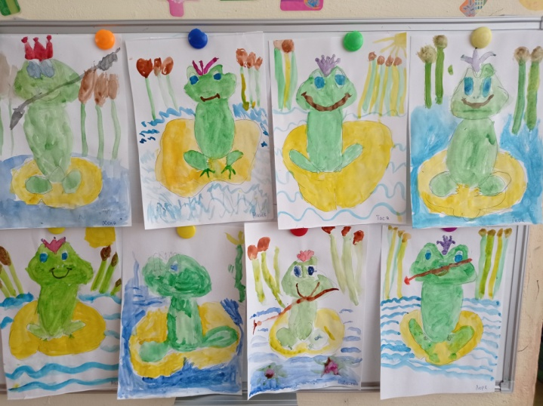
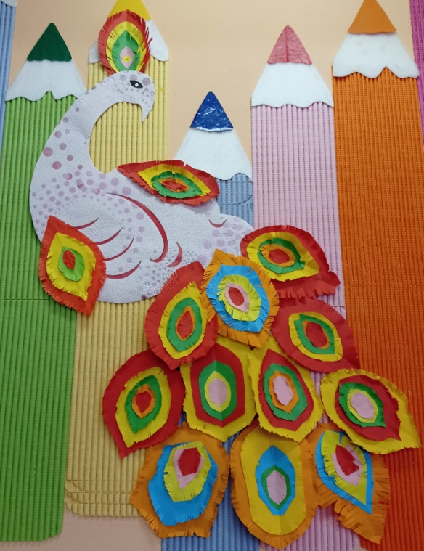
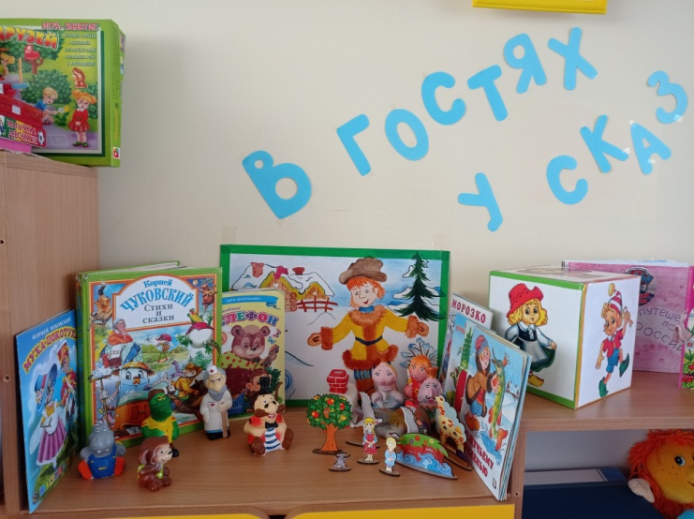
Пведены дидактические игры: «Расскажи сказку по этой картинке», «Из какой я сказкиро», разучены пословицы и поговорки о сказках.
В самостоятельной деятельности дети ирали в кубики и пазлы по различным сказкам, организован ремонт книг в книжном уголке.
Провелись занятия по рисованию «Царевна-лягушка» и аппликация «Перо Жар-птицы». Оформлен уголок «В гостях у сказки».

Slide 6
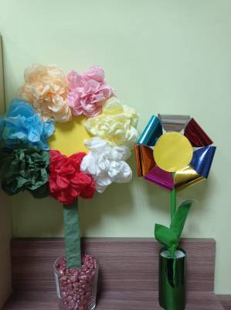
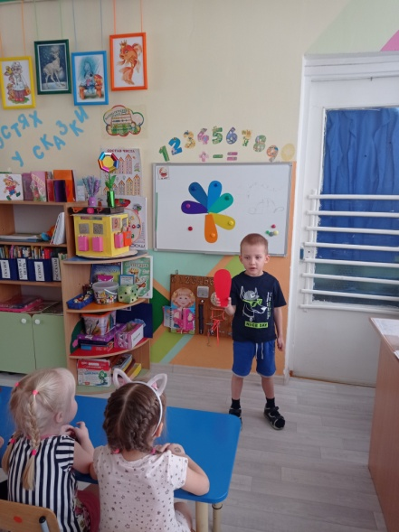
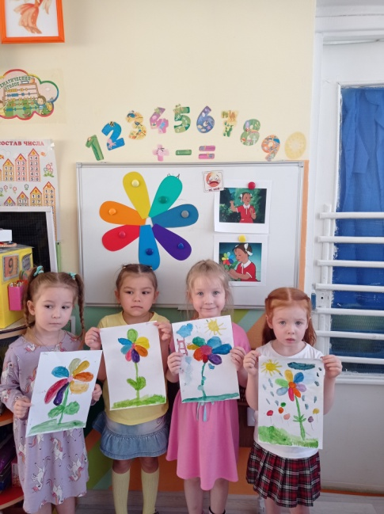
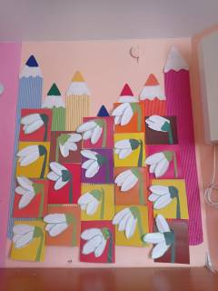
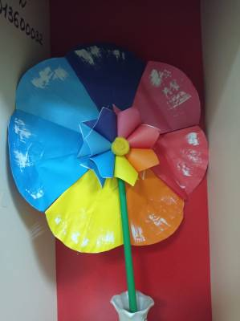
2 неделя (13.03 – 17.03)
Вторая неделя посвящена произведениям писателей России.
Прочитаны произведения: А. Волков. «Волшебник Изумрудного города» (главы); Б. Заходер. «Серая звездочка»; В. Катаев «Цветик-семицветик», С. Маршак «12 месяцев»
Предложены дидактические игры: «Узнай по силуэту», «Угадай сказку» (по героям). Ребята с удовольствием отгадывали загадки о сказках, героях сказок.
Проведено занятие по ручному труду «12 месяцев», на котором создана аппликация «Подснежники», а также НОД по сказке «Цветик-семицветик». Организована выставка «Цветик-семицветик»

Slide 7
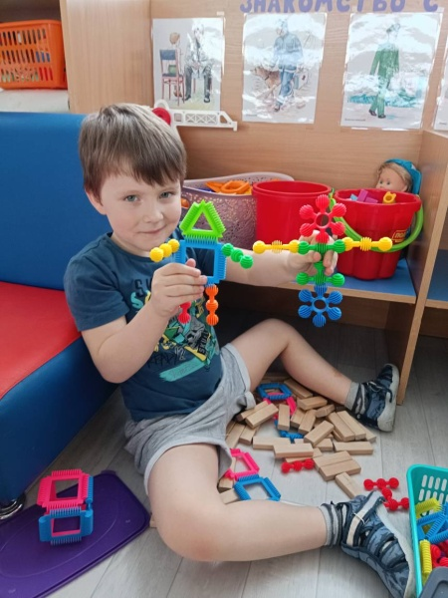
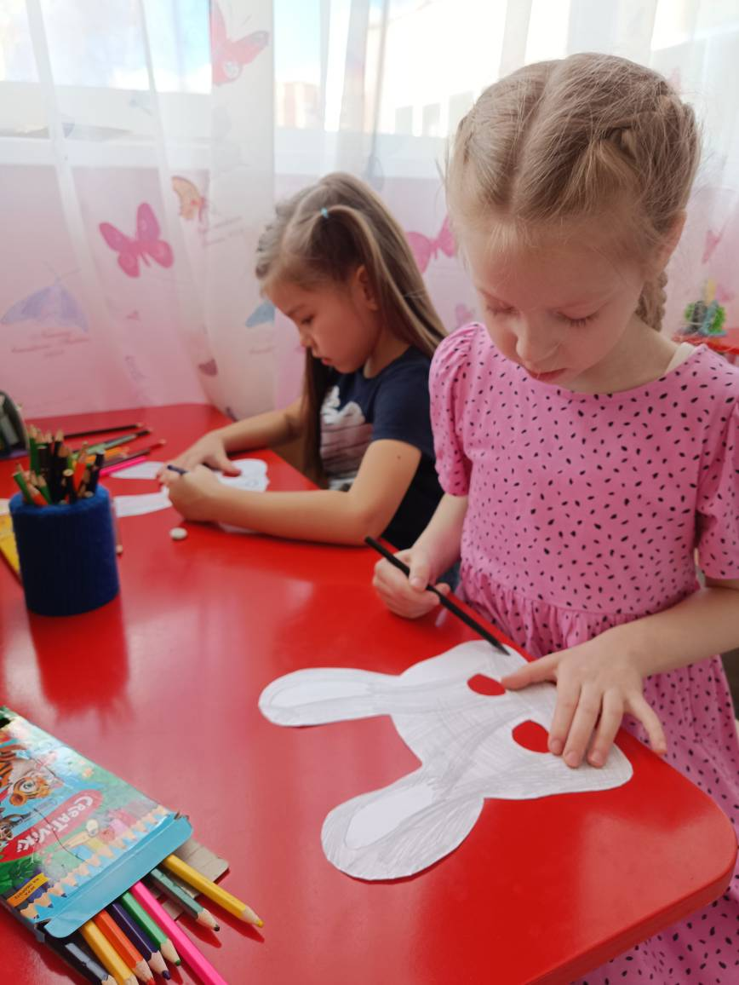
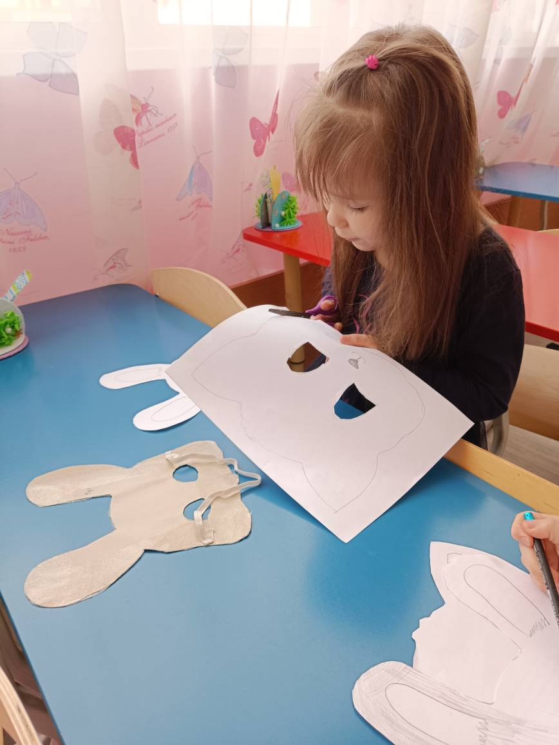
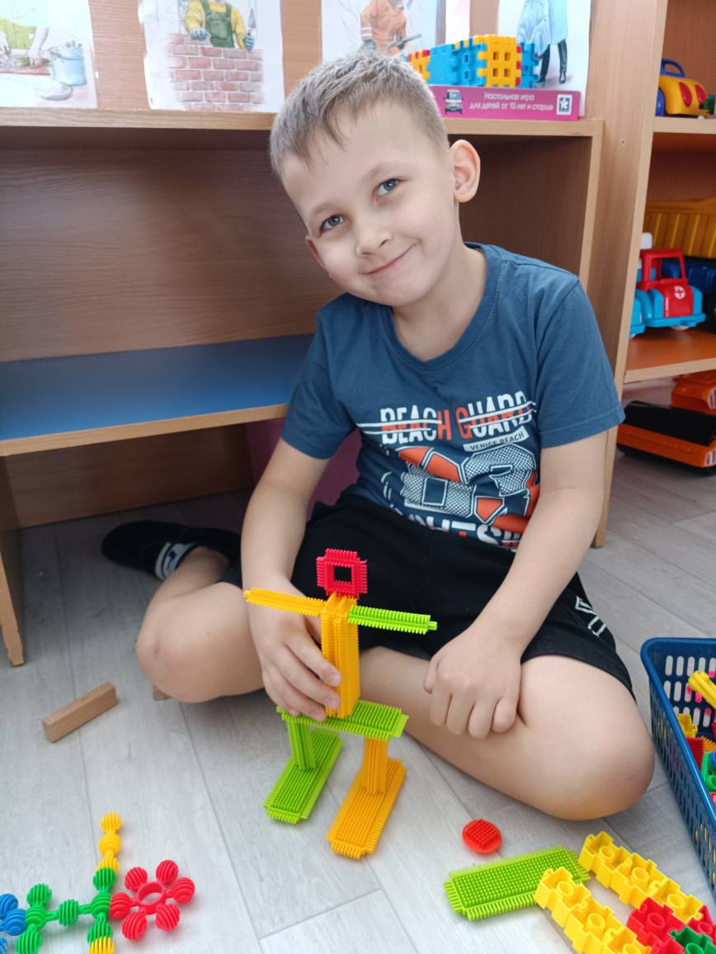
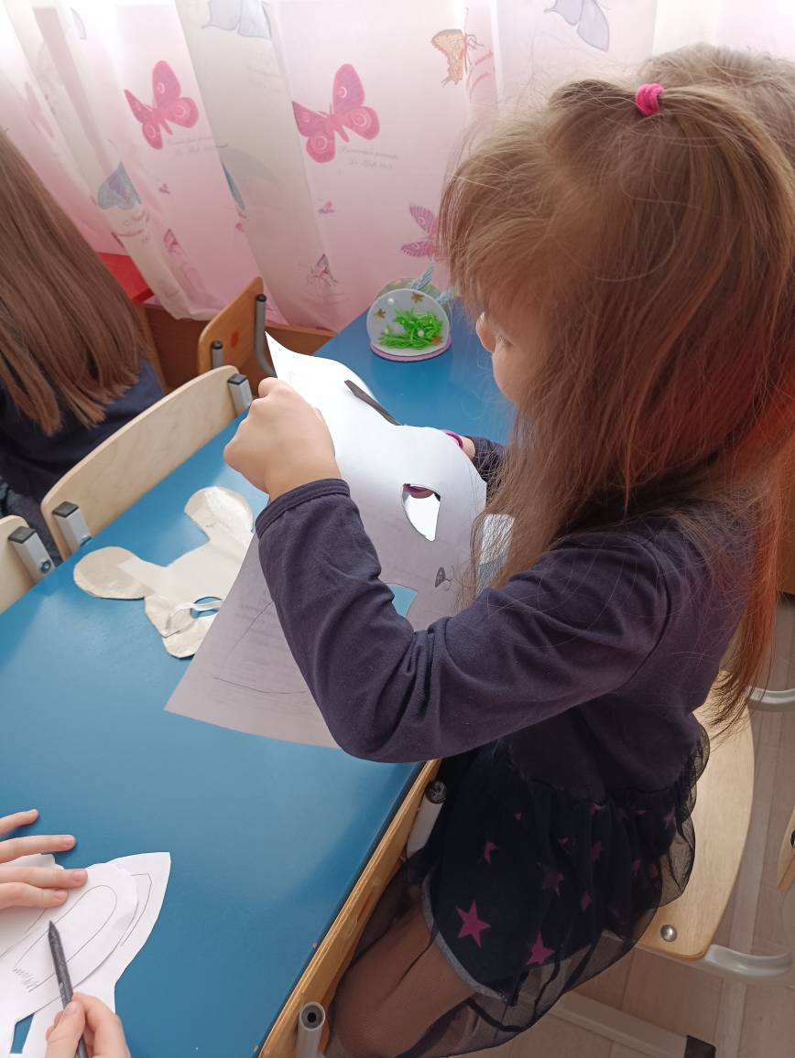
В свободной деятельности дети изготовили маски зайчиков и котиков, рассказывали сказки собственного сочинения, собирали из различного вида конструктора Железного дровосека из произведения А. Волков. «Волшебник Изумрудного города» .

Slide 8
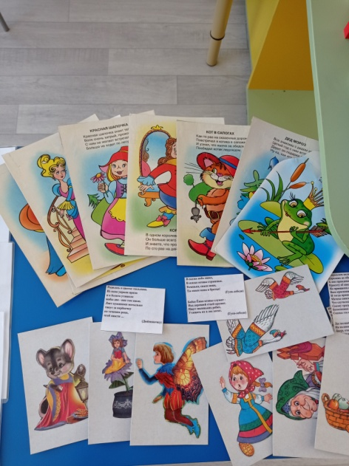
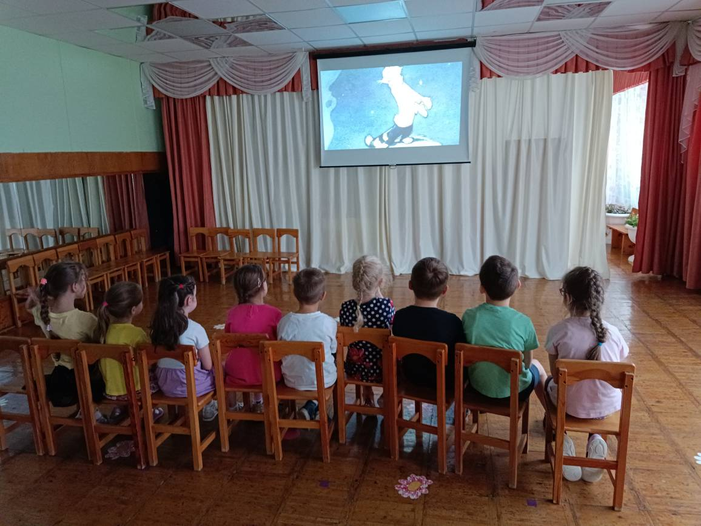
3 неделя (20.03 – 24.03)
Третья неделя посвящена фольклору народов мира.
Дети принесли любимые книжки из дома и рассказали про них, познакомились с произведениями: «Чудесные истории про зайца по имени Лек», сказки народов Западной Африки, пер. О. Кустовой и В. Андреева; «Златовласка», пер. с чеш. К. Паустовского; «Три золотых волоска Деда-Всеведа», пер. с чеш. Н. Аросьевой (из сборника сказок К. Я. Эрбена).
Проведены дидактические игры: «Угадай сказку» (по сюжету), «Волшебные вещи».

Slide 9
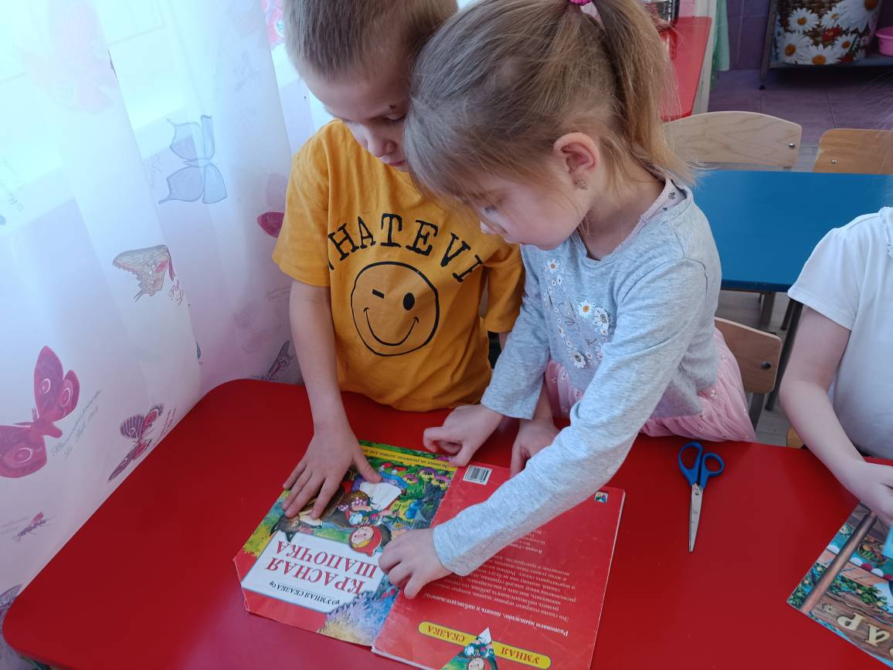
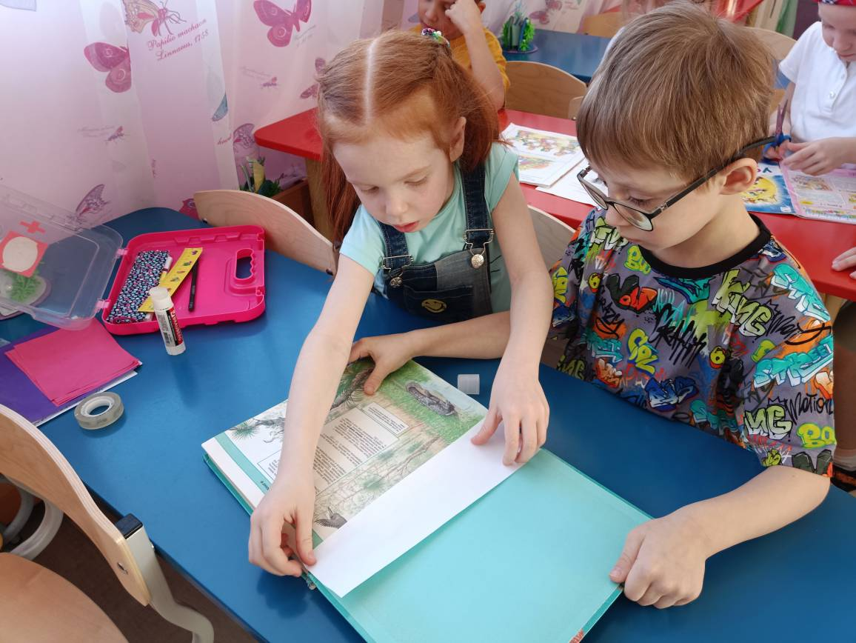
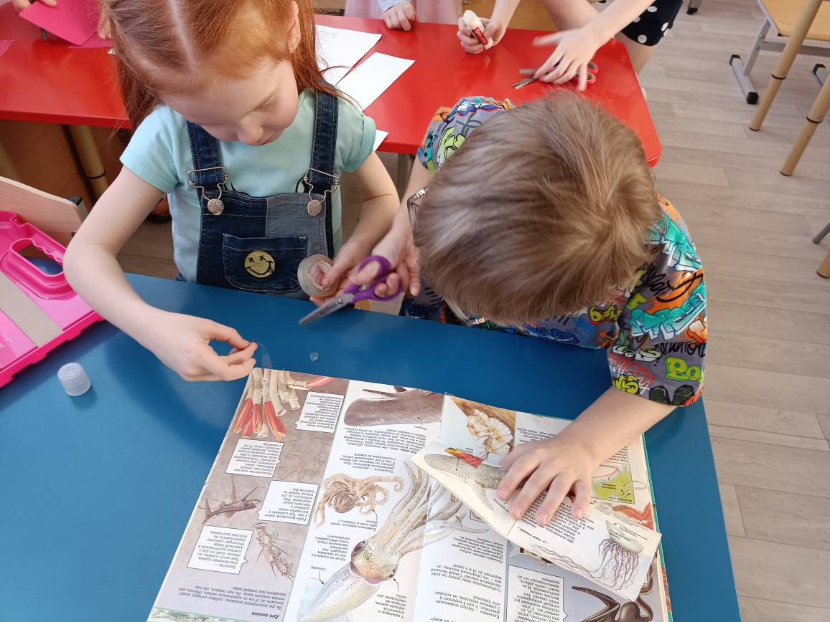
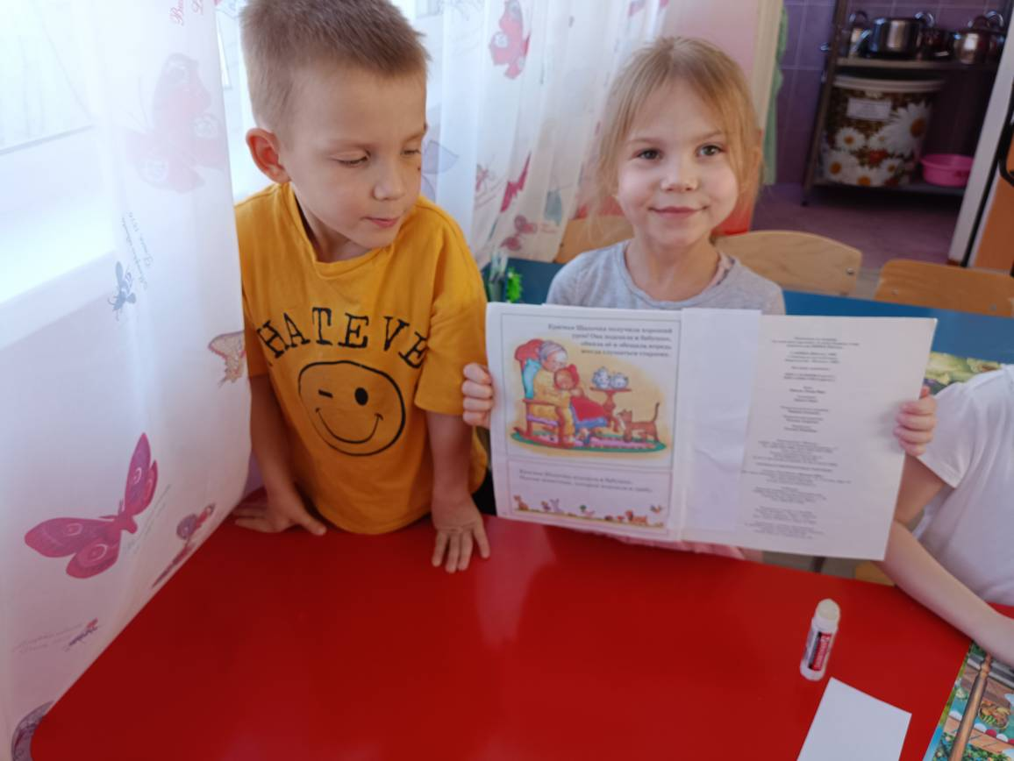
Организован кинозал с просмотром мультфильма «Чудесные истории про зайца по имени Лек», также детям предложены кубики и пазлы по различным сказкам, разучены пальчиковые игры. Проведен ремонт книг в книжном уголке.

Slide 10
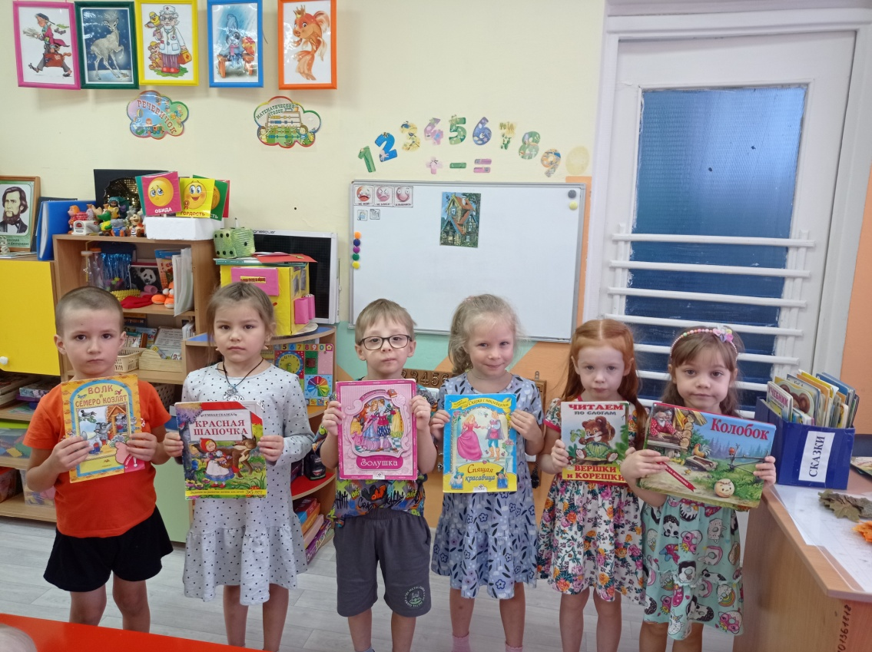
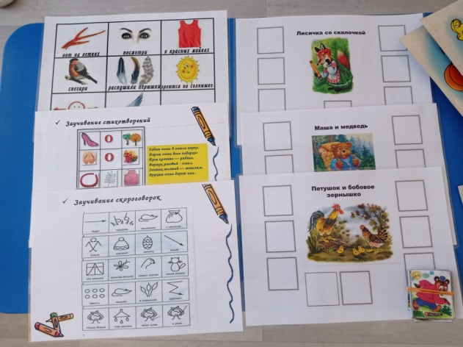
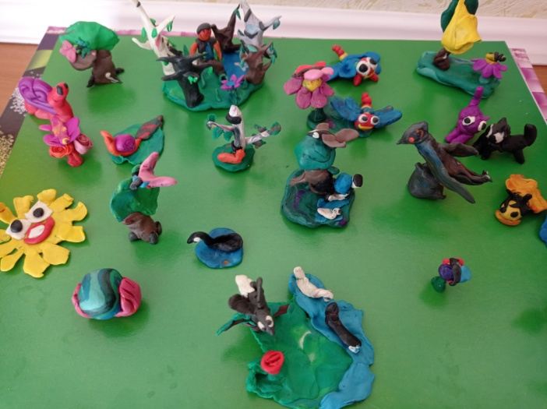
4 неделя (27.03 – 31.03)
Четвертая неделя посвящена произведениям писателей разных стран.
С детьми проведена беседа «Расскажи свою любимую сказку», прочитаны произведения Р. Киплинг. «Слоненок», пер. с англ. К. Чуковского, стихи в пер. С. Маршака; А. Линдгрен. «Карлсон, который живет на крыше, опять прилетел» (главы, в сокр.), пер. со швед. Л. Лунгиной; Т. Янссон. «О самом последнем в мире драконе», пер. со швед.
Проведены дидактические игры: «Составь пару», «Нарисуй сказку».
Дети отгадывали загадки про сказки и героев сказок, рисовали своего любимого сказочного героя, рассматривали иллюстрации к сказкам.
Проведено занятие по лепке «Мой любимый персонаж сказок»

Slide 11
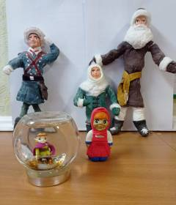
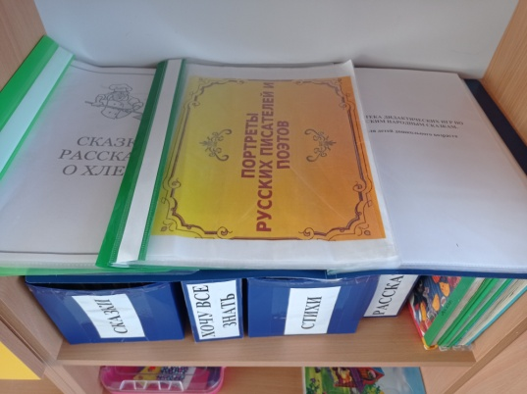
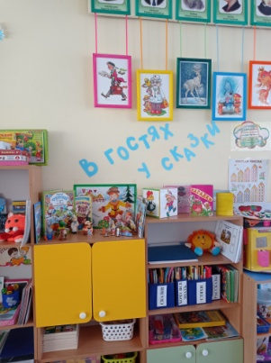
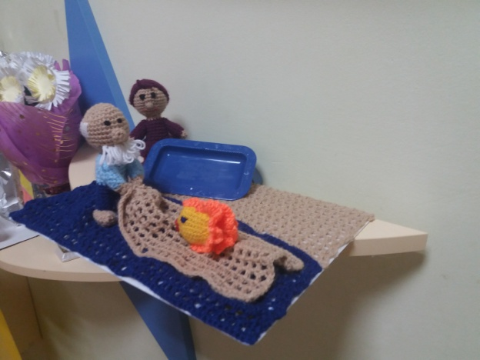
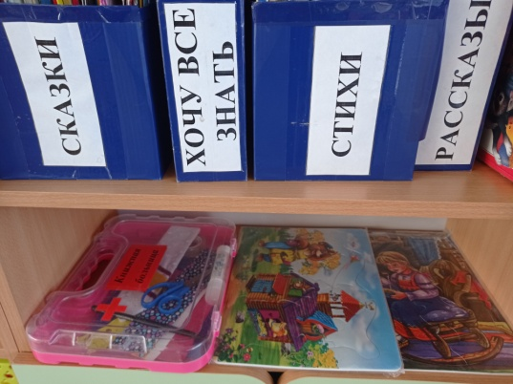
Взоимодействие с родителями
Для родителей проведены консультация «Сказкотерапия», оформлена наглядная агитация «Какие сказки читать ребёнку на ночь». Родители приняли участие в пополнении книжного уголка сказками, в выставке «Иллюстрируем любимую сказку», «Сказочный персонаж».
Итогом проекта стал видеофильм «Такие разные сказки».

